Slide 1
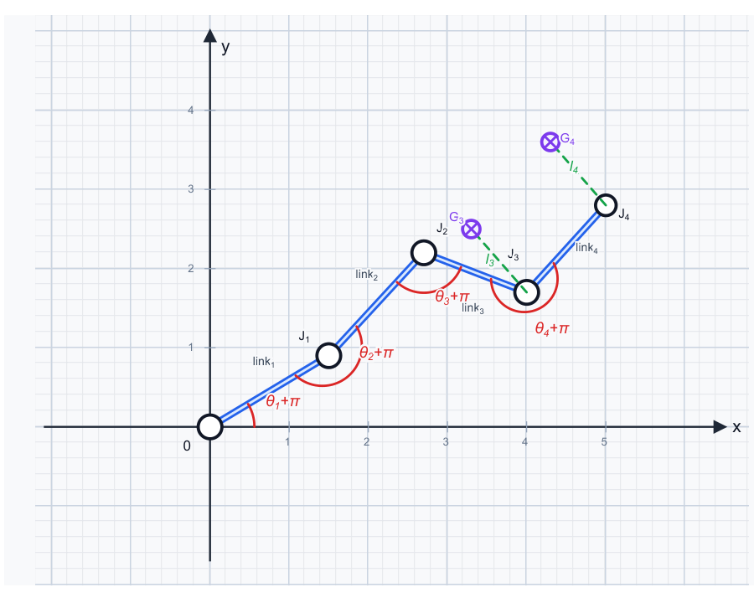
Разработка алгоритмов управления
манипулятором на основе
методов машинного обучения
Отчёт о производственной научно-исследовательской работе
Сухов Н.М.
Университет ИТМО, Факультет систем управления и робототехники
Прямая кинематика + градиентный спуск + MLP-оценка шагов

Slide 2
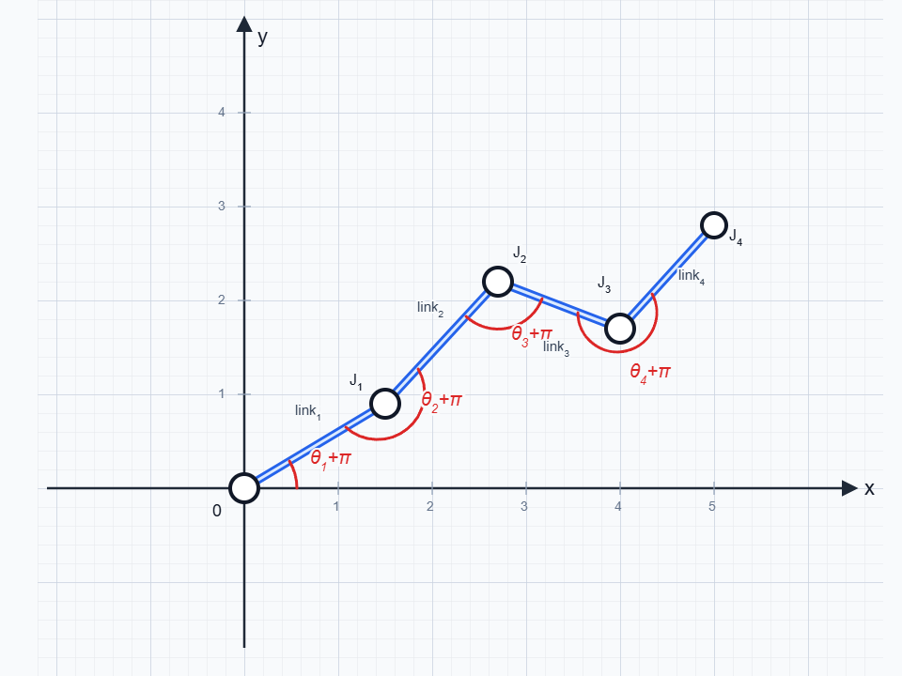
Постановка задачи
Управление плоским многозвенным манипулятором в 2D-среде
Нужно подобрать вектор углов θ так, чтобы выбранные суставы пришли в целевые точки, а движение оставалось безопасным.
• учитываются длины звеньев, начальная конфигурация и целевые точки; • препятствия задаются в рабочей области и ограничивают траекторию; • проверяются столкновения с препятствиями и самопересечения звеньев.
Цель: безопасная траектория к заданным суставам

Slide 3
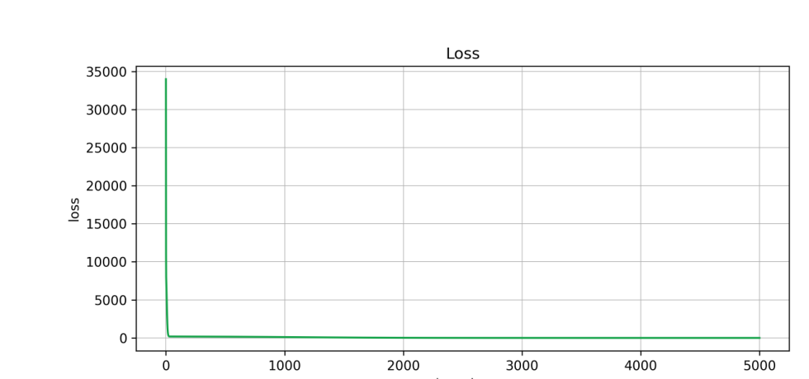
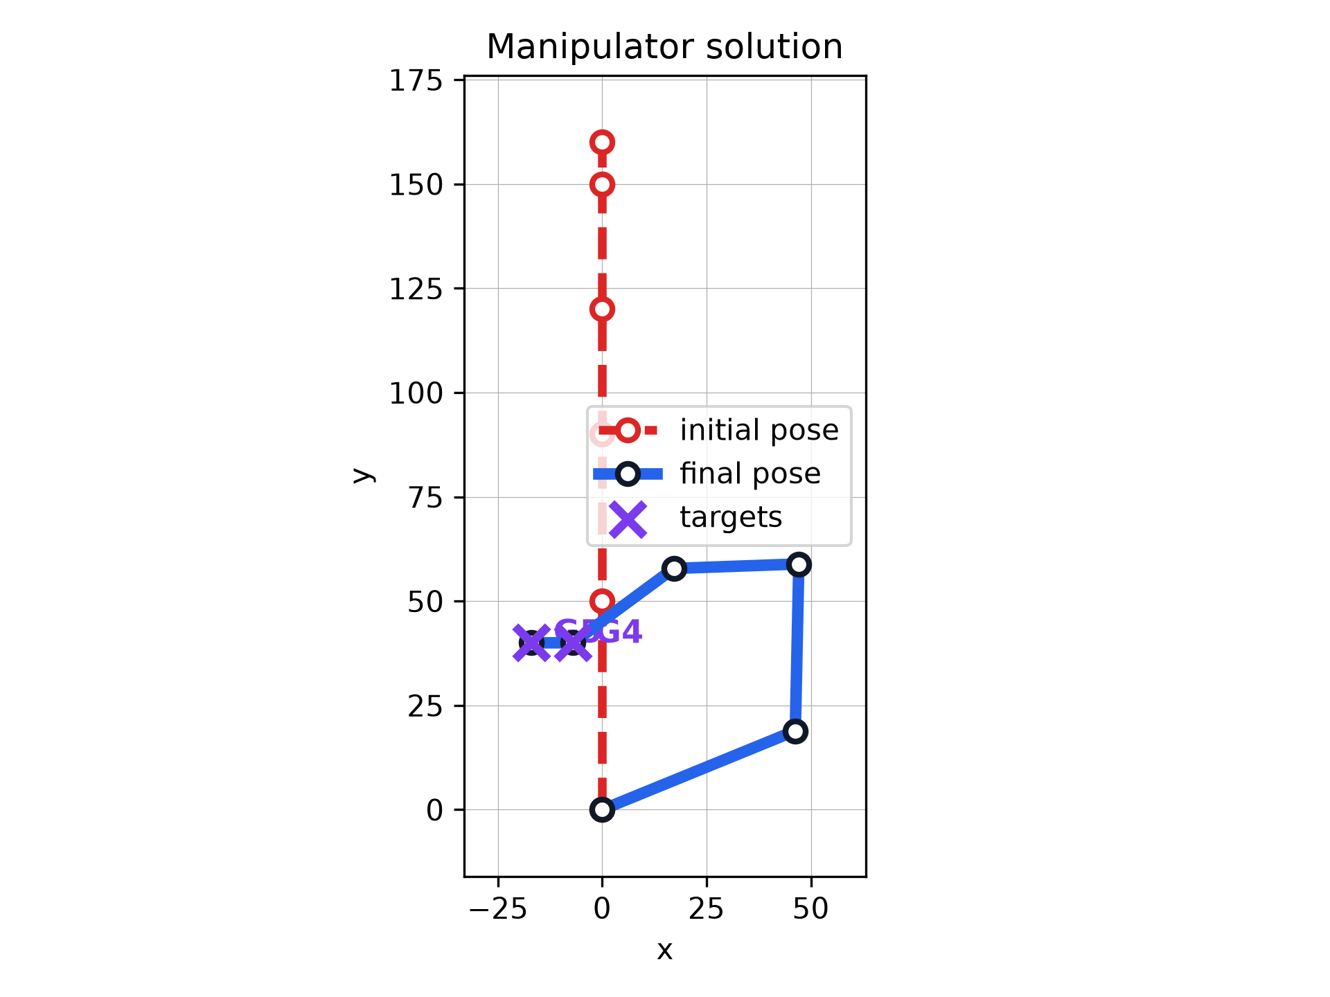
Базовое решение: кинематика и градиентный спуск
Первое приближение строится через минимизацию ошибки достижения целей
Прямая кинематика вычисляет координаты суставов по углам, а аналитический якобиан используется для уменьшения функции расстояний до целевых точек.
• функция ошибки — сумма квадратов расстояний до целевых точек;
• градиентный спуск быстро снижает ошибку на первых итерациях;

Slide 4
MLP как оценщик качества локального шага
Нейросеть не заменяет безопасность, а помогает ранжировать допустимые варианты
Входной вектор MLP содержит нормированные углы, кандидатное изменение углов, координаты целей и параметры препятствий.
z(θ,η)
20 признаков
MLP
20→256→256→128→1
Оценка R̂
качества шага
Выбор
лучшего шага
Параметры эксперимента
Перед выбором шага все кандидаты проходят фильтр безопасности: недопустимые переходы отбрасываются до оценки MLP.
2 млн
80
0.3
обучающих примеров
эпох обучения
макс. шаг, рад

Slide 5
Результаты и выводы
Проверка выполнена на девяти демонстрационных сценах с препятствиями
Итог демонстрационного эксперимента
8/9
0.068
сцен решены
финальная MSE
• алгоритм сочетает аналитическую кинематику, градиентный спуск и проверку столкновений;
• MLP аппроксимирует экспертную оценку;
• неуспешная сцена показывает поведение робота в ситуации, когда цель не может быть достигнута априори.
Главный результат: получен пошаговый планировщик, который ранжирует локальные движения и сохраняет ограничения безопасности.

